Slide 1

Audiodateien
Vladan, Raffael & Luan

Slide 2
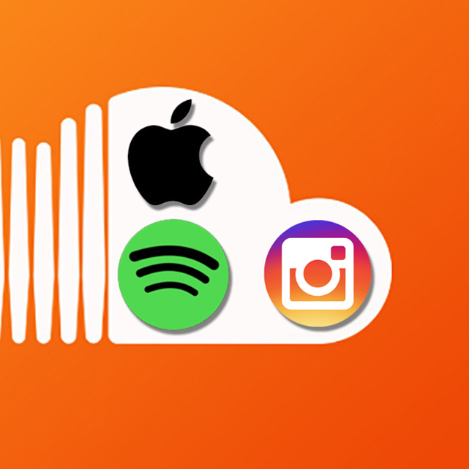
Inhalt
Audiodateiformate + unterschiede
Wie Frequenz die Dateigrösse beeinflusst
Komprimierung
Hörbeispiel

Slide 3
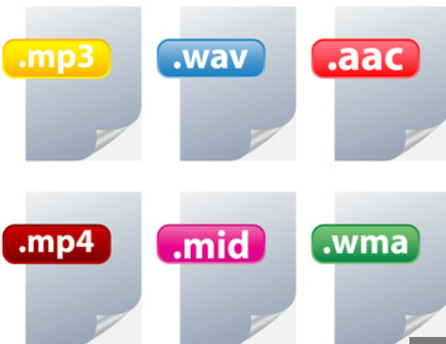
Audiodateiformate + unterschiede
Komprimiert:
MP3 : Abkürzung für MPEG-1 Audio Layer 3 *.mp3. ...
WMA : Abkürzung für Windows Media A udio *.wma. …
AAC : Abgekürzung für Advanced Audio C oding *.aac. …
OGG auch Ogg Vorbis genannt: *.ogg. …
FLAC : Abkürzung für Free Lossless Audio C odec *.flac.
Originalgrösse:
WAV : Abkürzung für WAVE (Welle) wave form Audio *.wav. ...
Möchte man die maximale Qualität haben, sollte die Wahl auf PCM, WAV oder AIFF fallen.
Aufgrund der großen Kompatibilität ist das Audioformat WAV die sicherste Variante.

Slide 4
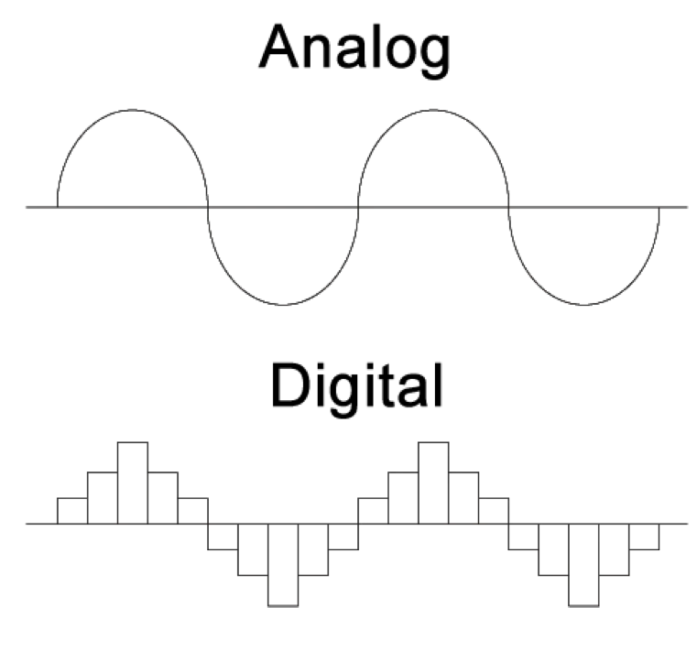
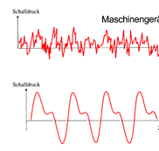
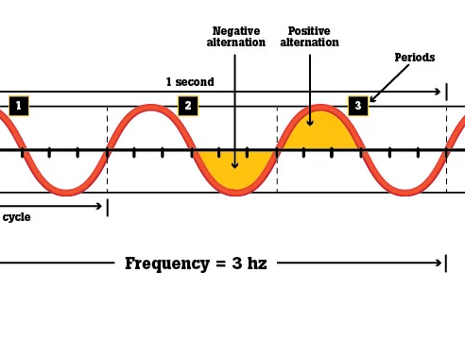
Die Frequenz
Samples pro Sekunde
20 Hz- 20.000 Hz die meisten nehmen oft nicht mehr wahr.
Frequenzgang ist die Häufigkeit, mit der sich der Strom seine Richtung pro Sekunde ändert. Dies wird wiederum in Hz angegeben.
Netzfrequenz (normalerweise 50 Hz oder 60 Hz)
Audiofrequenz: 15 Hz bis 20 kHz
Funkfrequenz: 30 kHz bis 300 kHz
Niederfrequenz: 300 kHz bis 3 MHz (Megahertz)
Mittelfrequenz: 3 MHz bis 300 kHz
Hochfrequenz: 30 MHz bis 300 MHz
Notes:
48,000 und 44.100 Samples Pro Sekunde sind die Meistgenutzten Arten

Slide 5
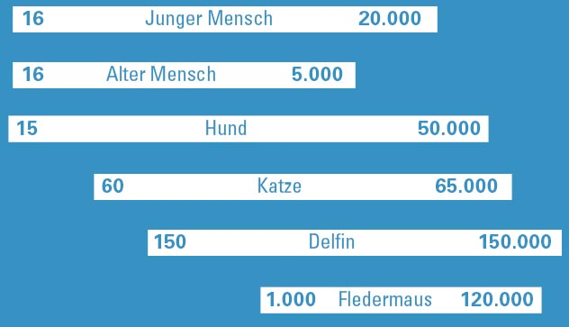
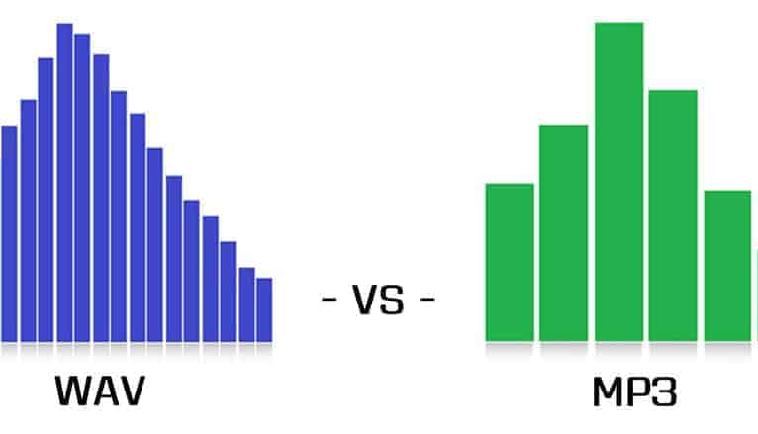
Komprimierung
Die Umwandlung von Tonaufnahmen in MP3 kann die Dateigröße in manchen Fällen auf bis zu 10 verringern.
Das ist deshalb möglich, weil bei der Komprimierung alle Audiodateien entfernt werden, die das menschliche Ohr kaum wahrnehmen kann.
Gängige Kompressoren:
Compress.com
Audacity

Slide 6


Hörbeispiel
Frequenzunterschiede:
https://youtu.be/hRhVb6iRArg
Wellenlänge des menschlichen Gehörs:
https://www.youtube.com/watch?v=qNf9nzvnd1k

Slide 7


